Slide 1
遙感探測--作業五
監督式影像分類
108207405 王文智

Slide 2
使用工具
使用資料
ArcGIS Pro
QGIS
MultiSpec
SNAP
EarthEngine
Orfeo ToolBox
EO-1 ALI
EO1A1170442016203110K0
國土測繪中心 國土利用調查成果
內政部30m DEM

Slide 3
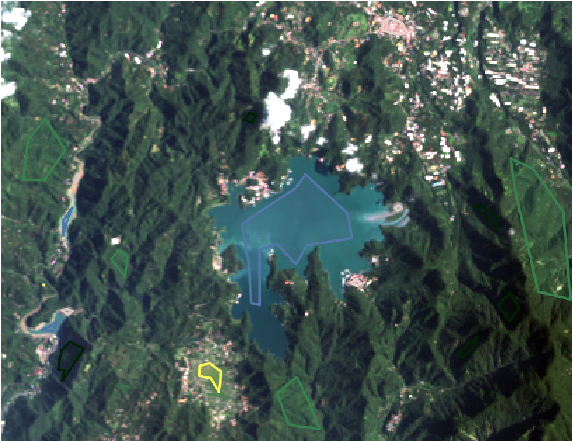
ArcGIS Pro
水體
雲
森林(向陽)
森林(背陽)
草地/農地
建物
裸地(浮覆地)

Slide 4
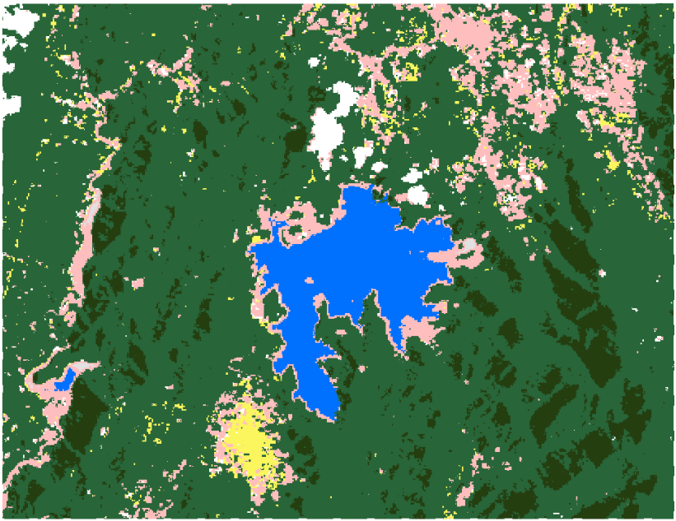
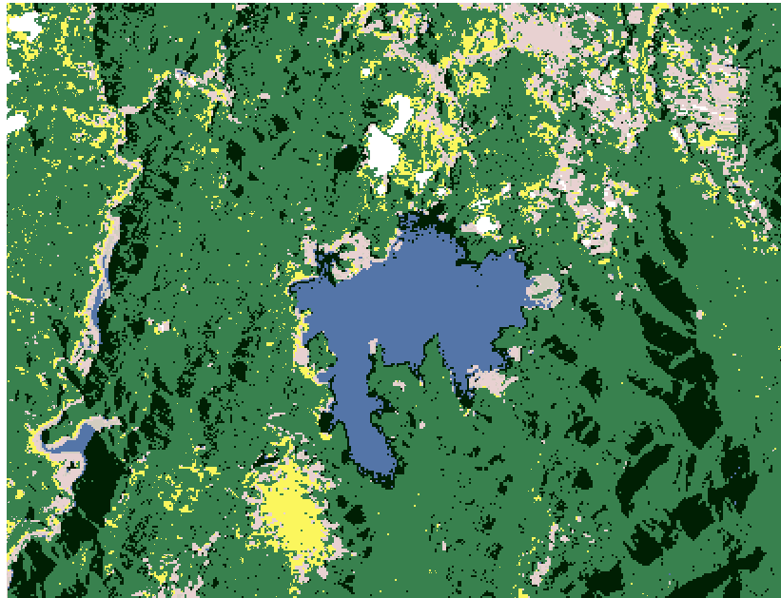
Maximum Likelihood
Random Tree

Slide 5
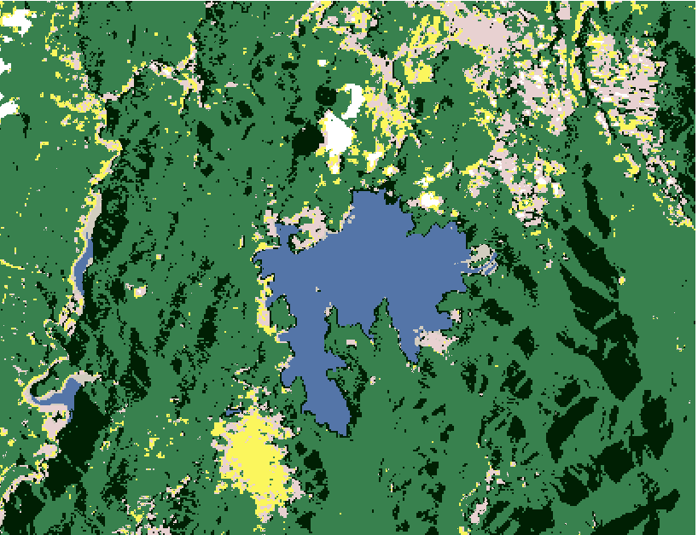
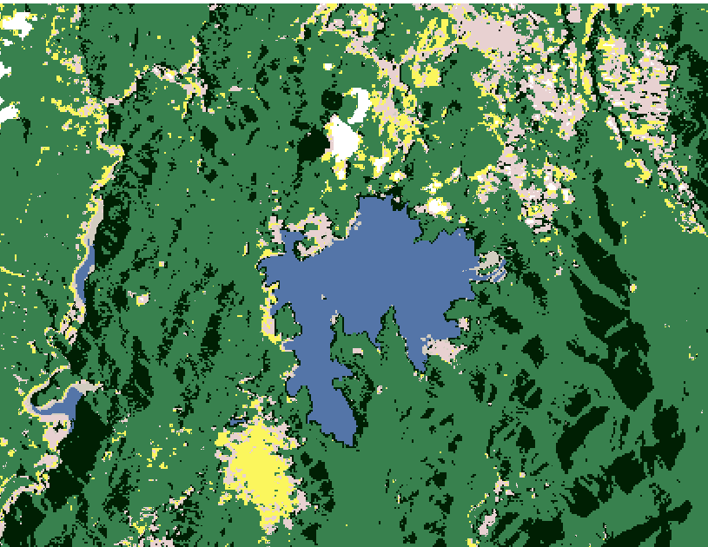
Support Vector Machine

Slide 6
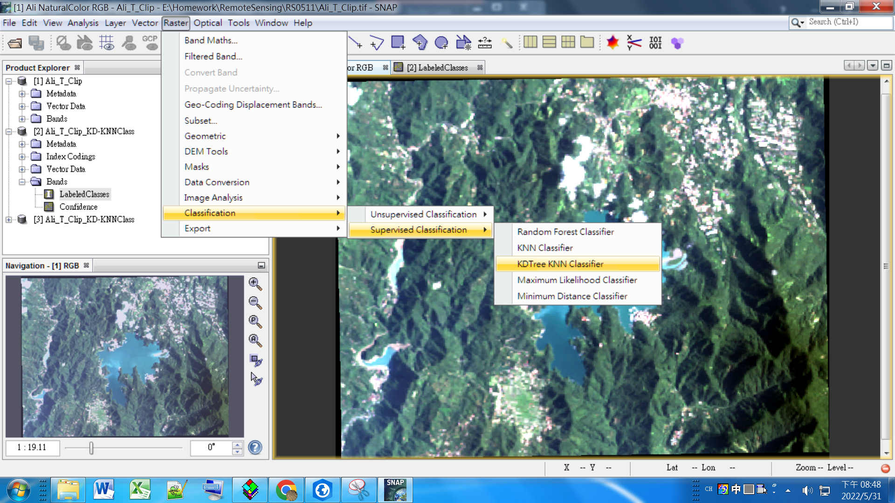
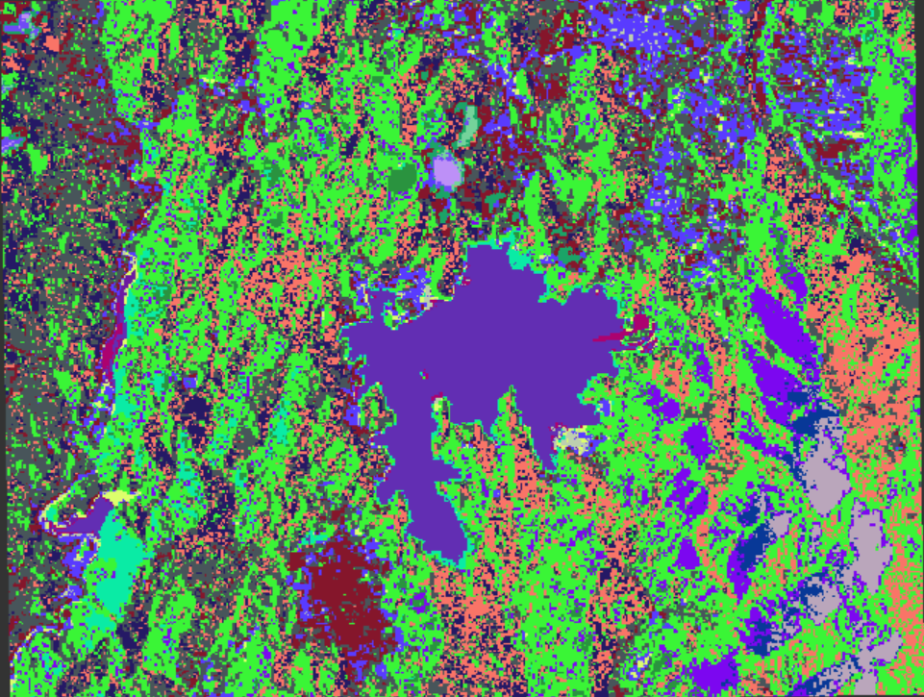
SNAP
KDTree KNN

Slide 7
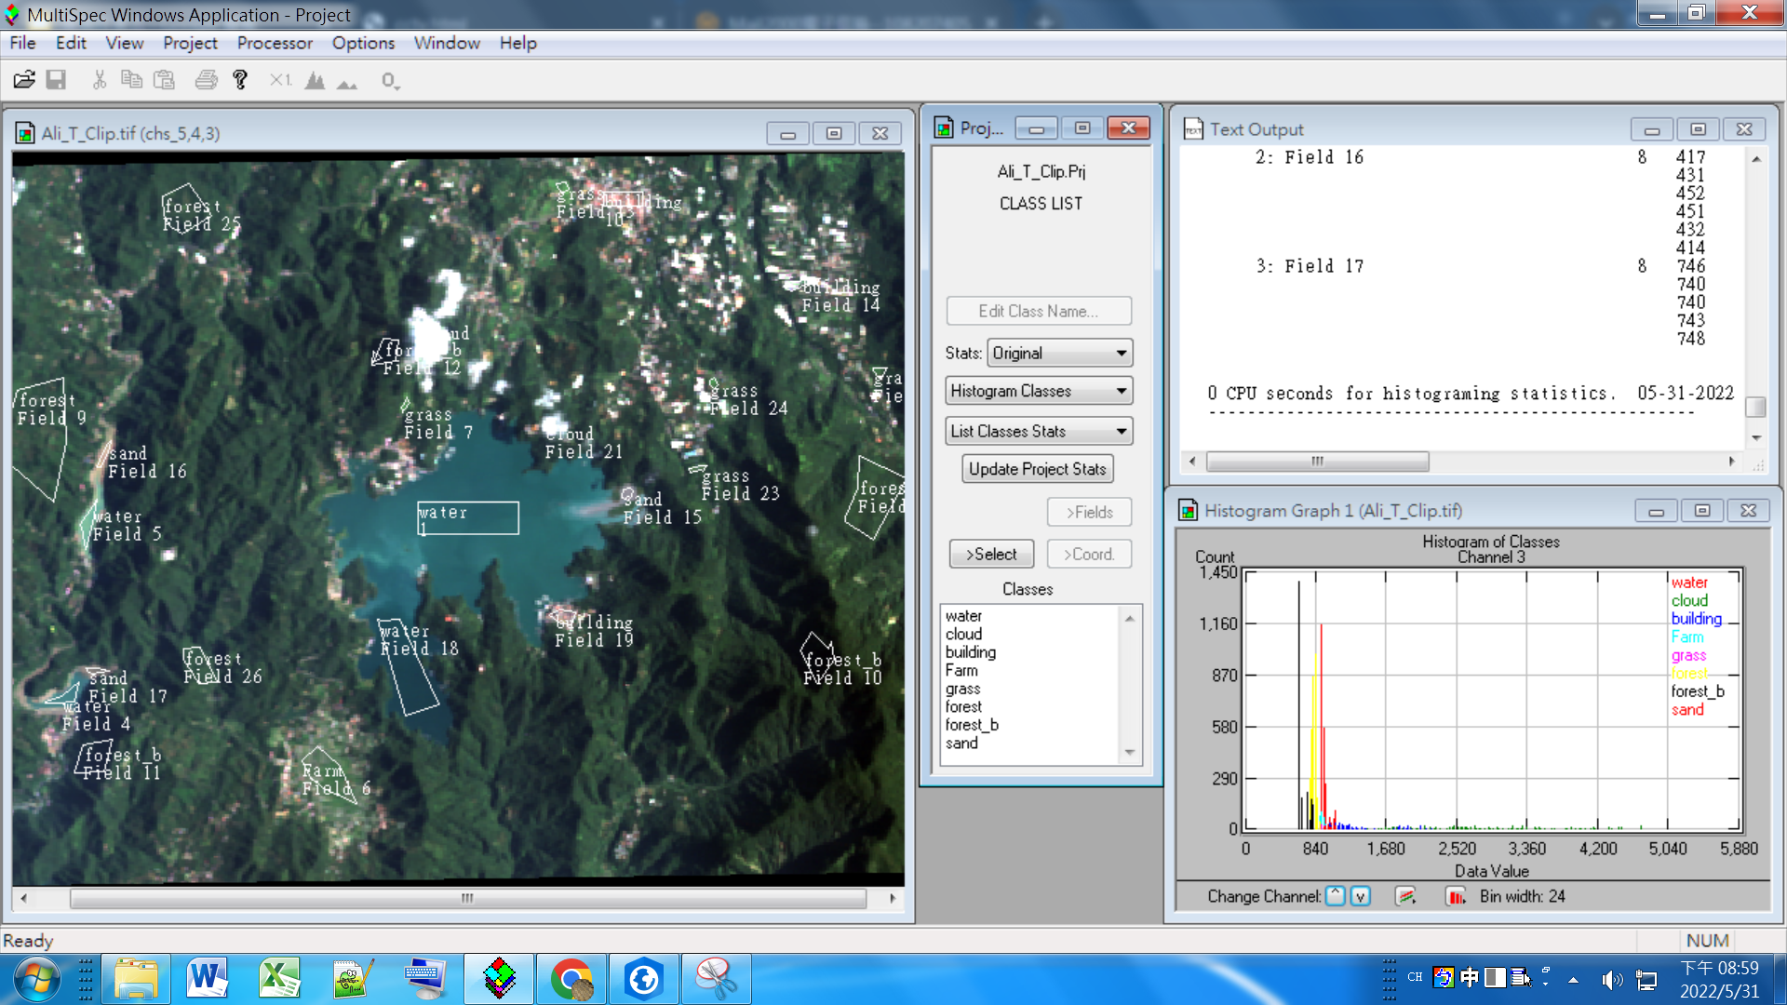
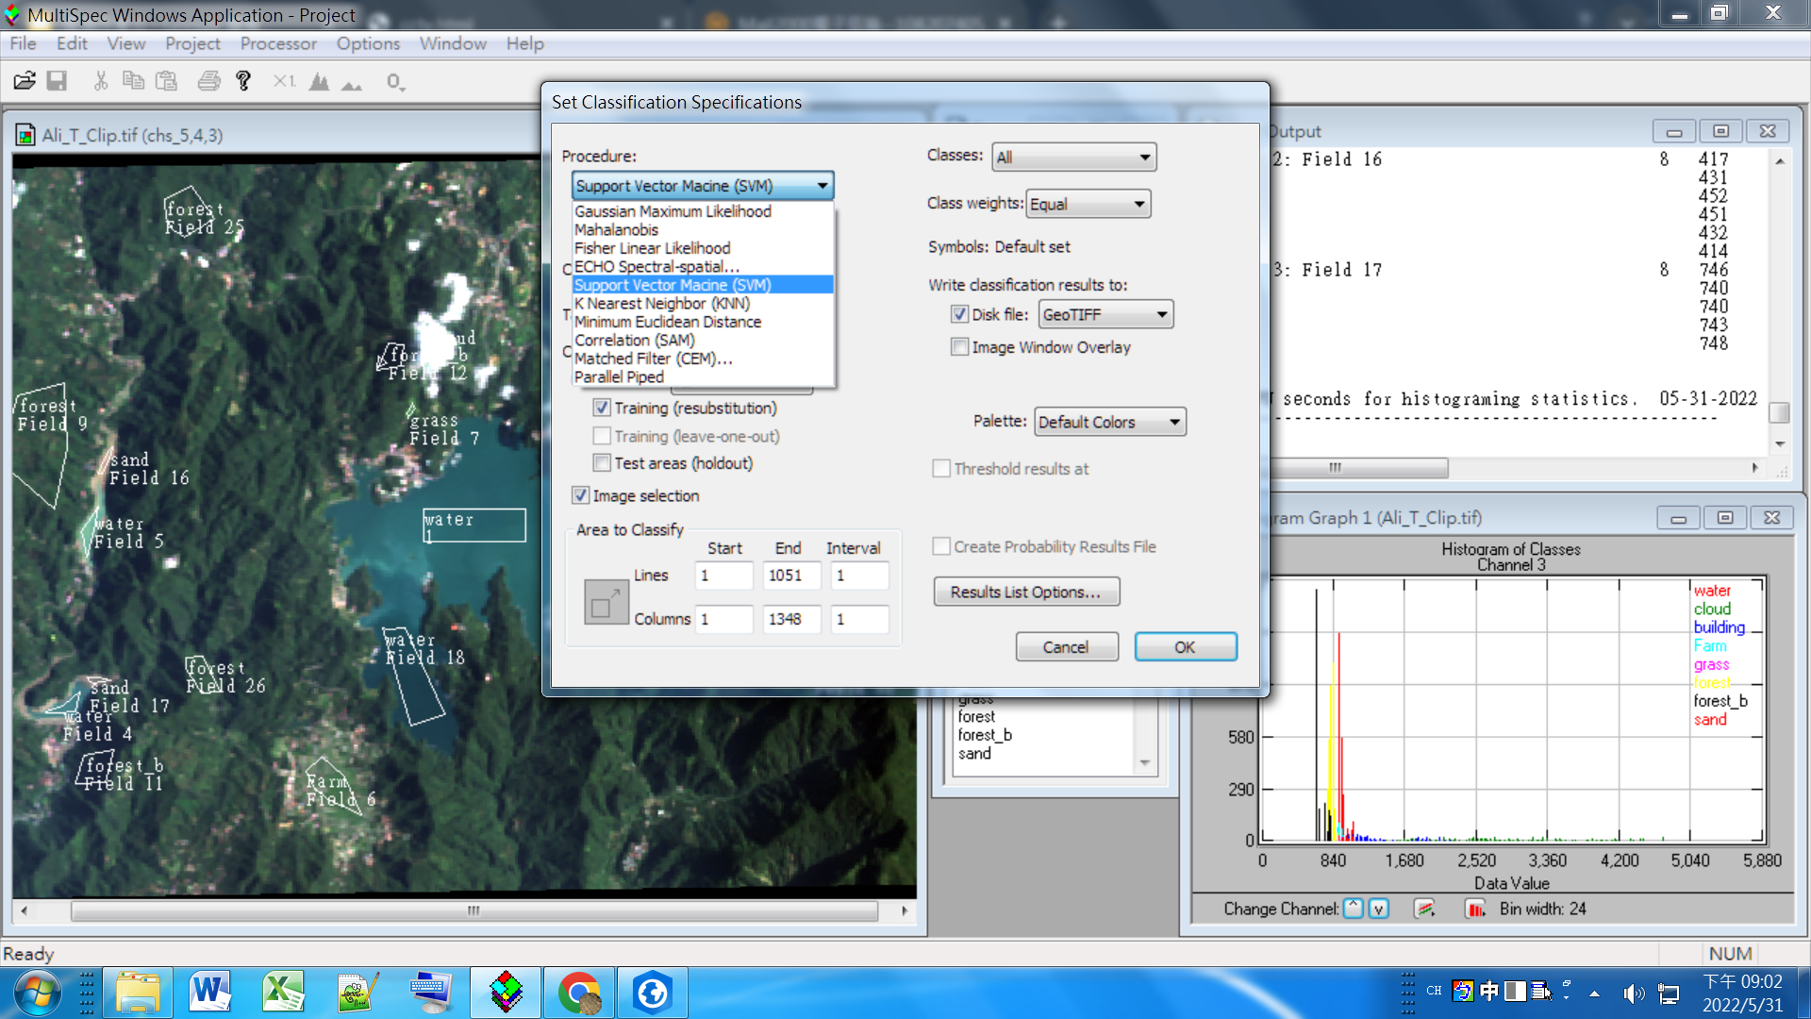
MultiSpec

Slide 8
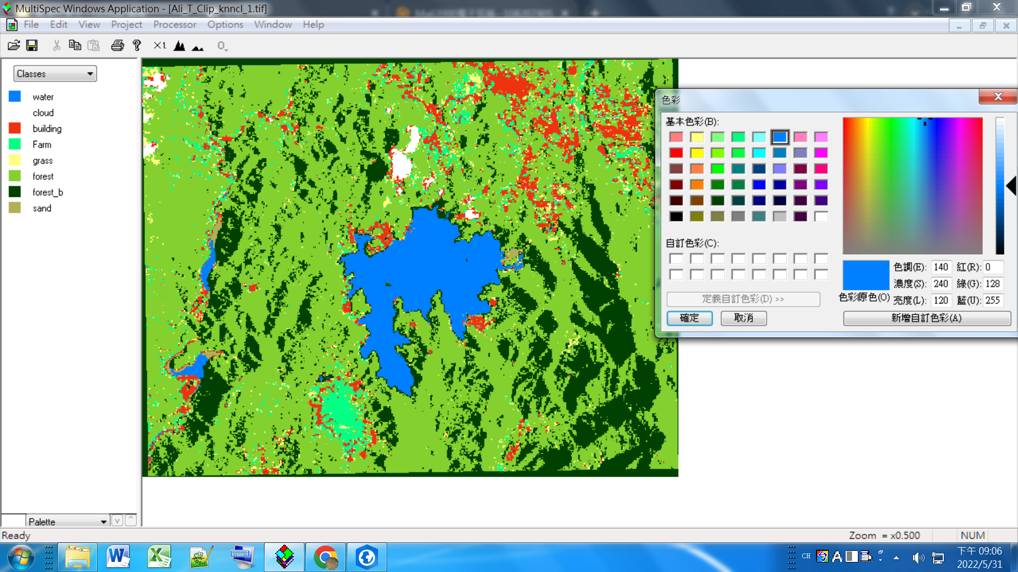
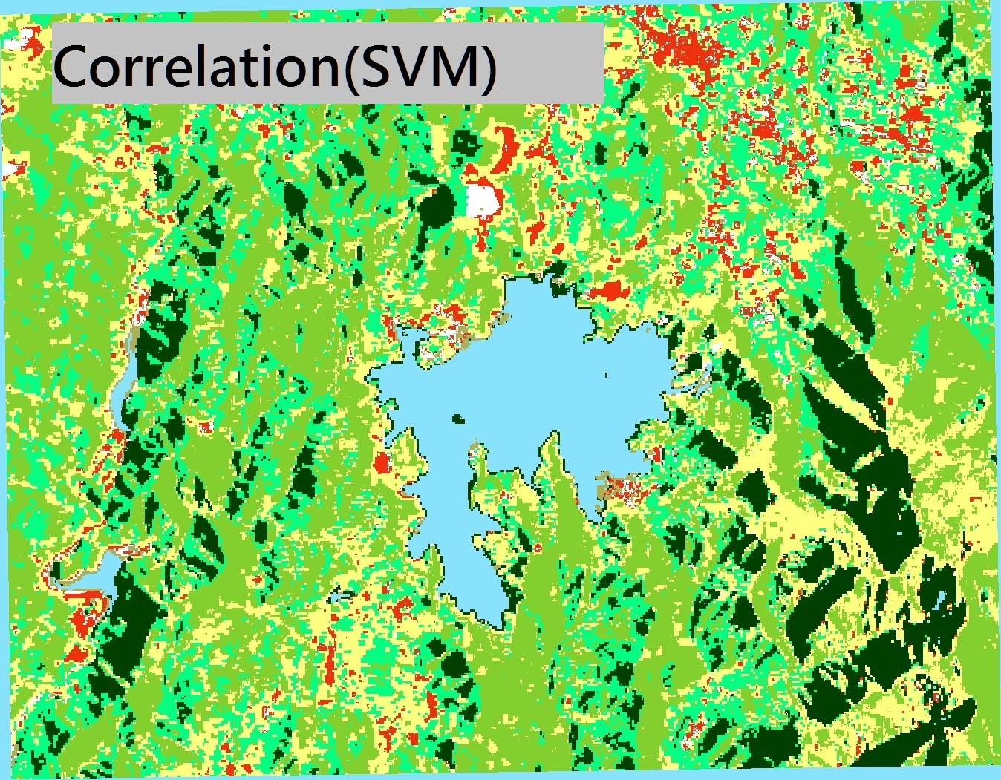
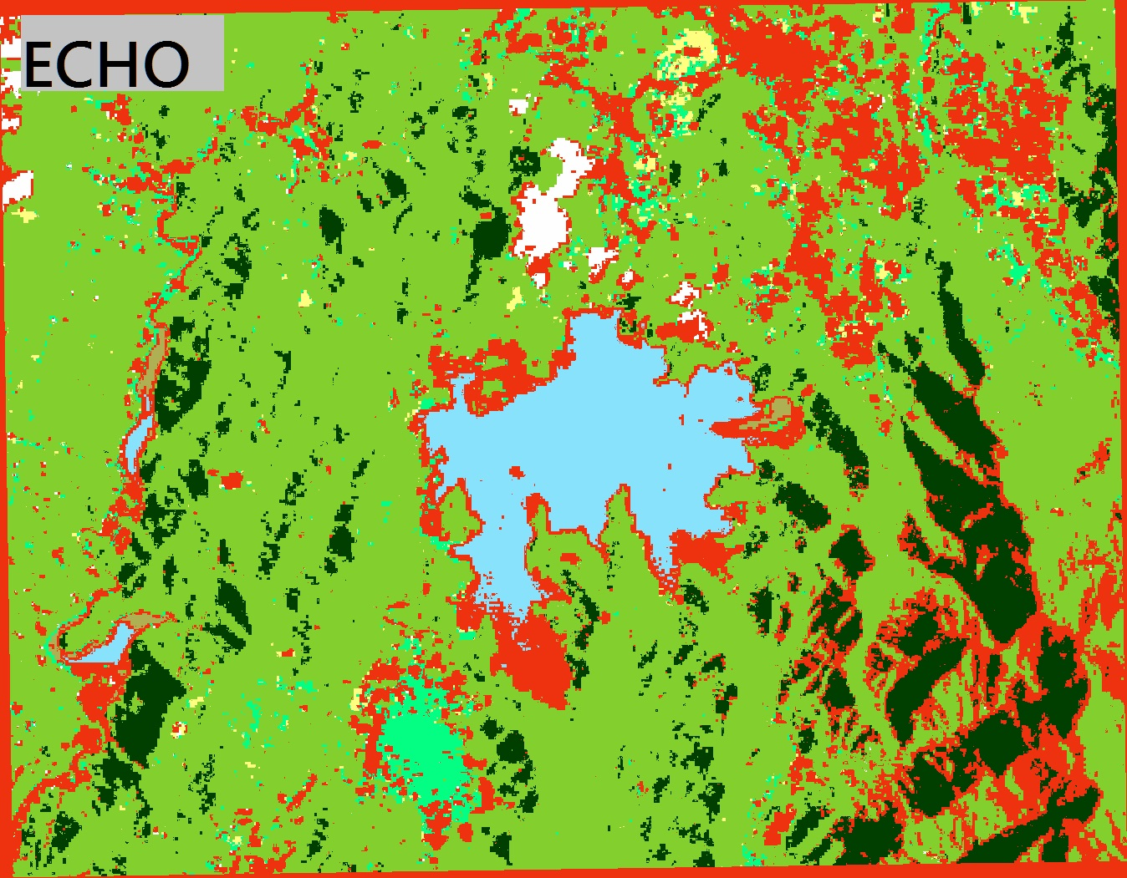
分類上色
K Nearest Neighbor

Slide 9
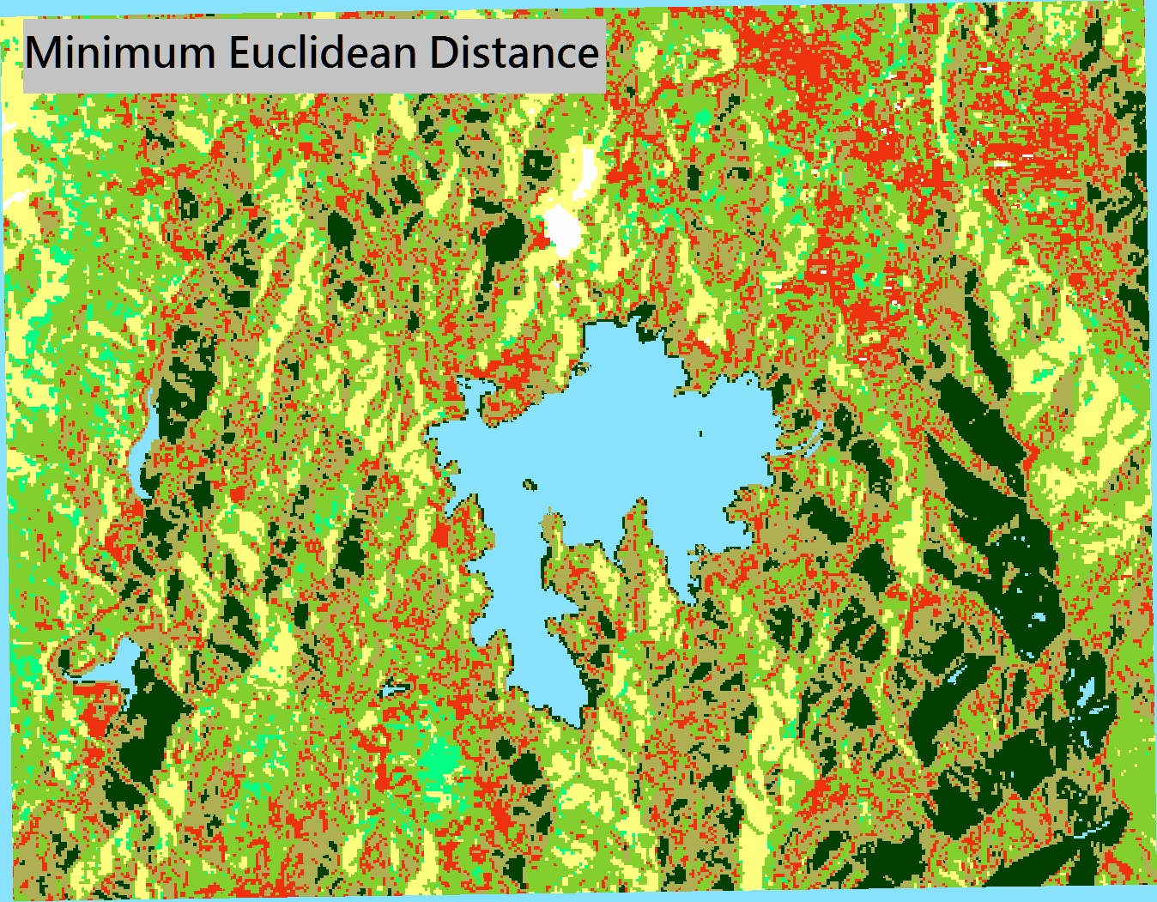
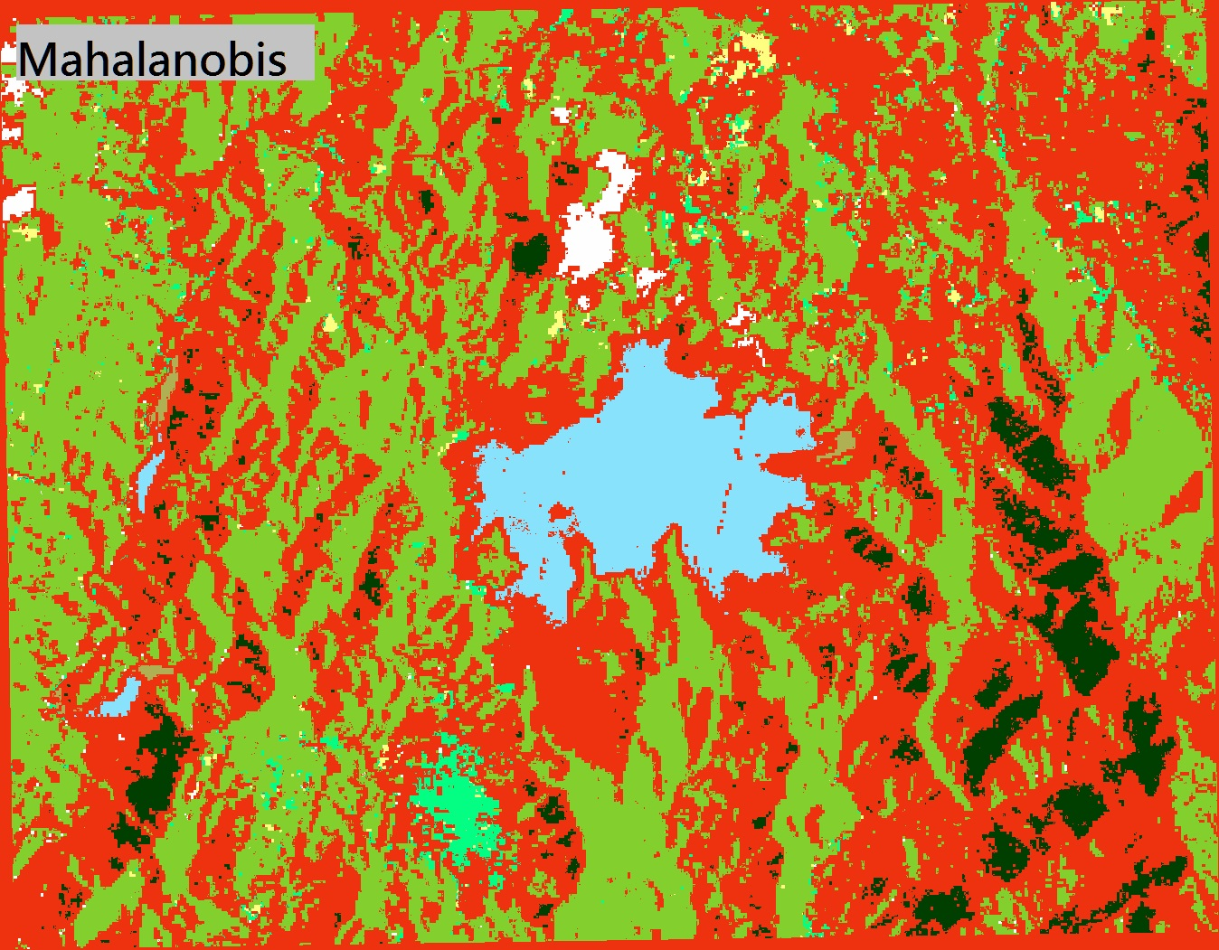
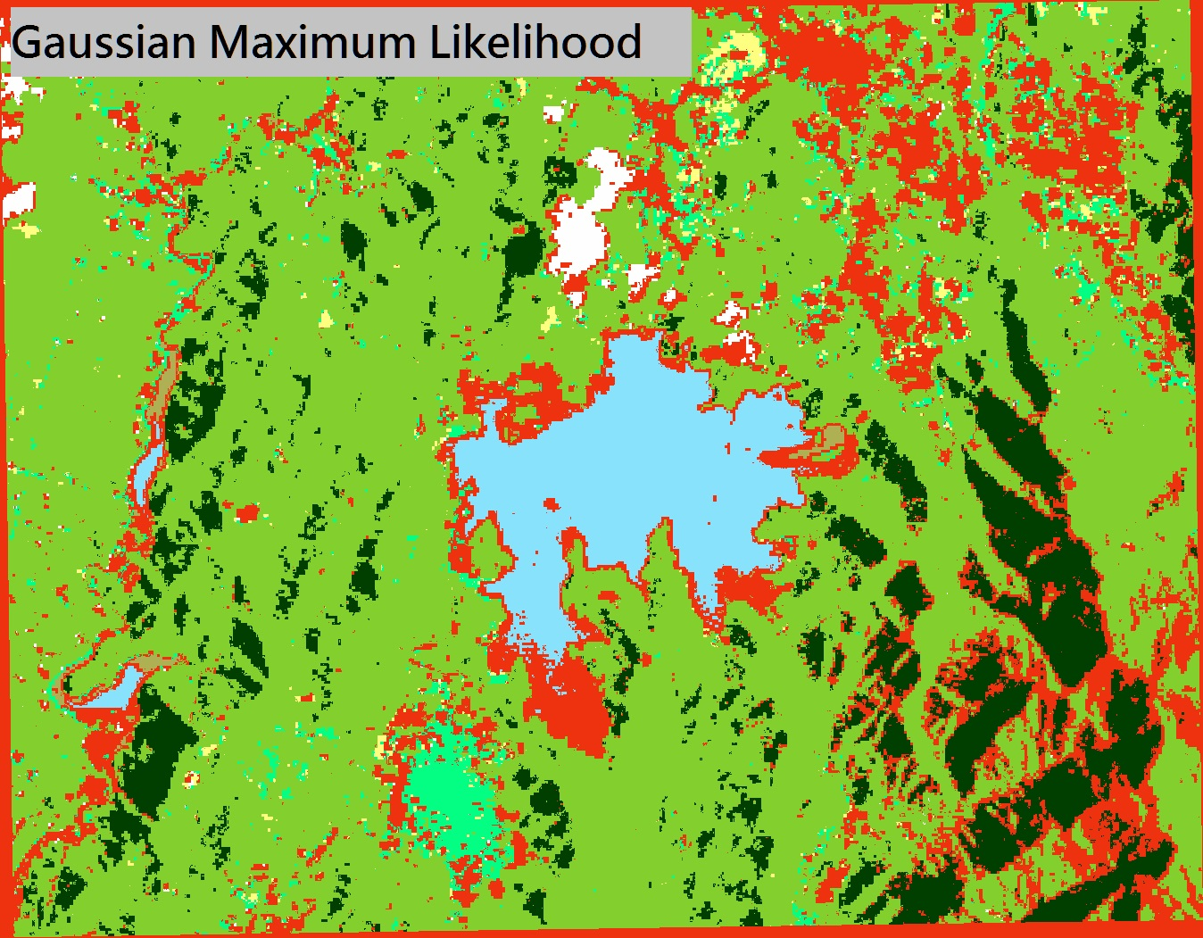

Slide 10
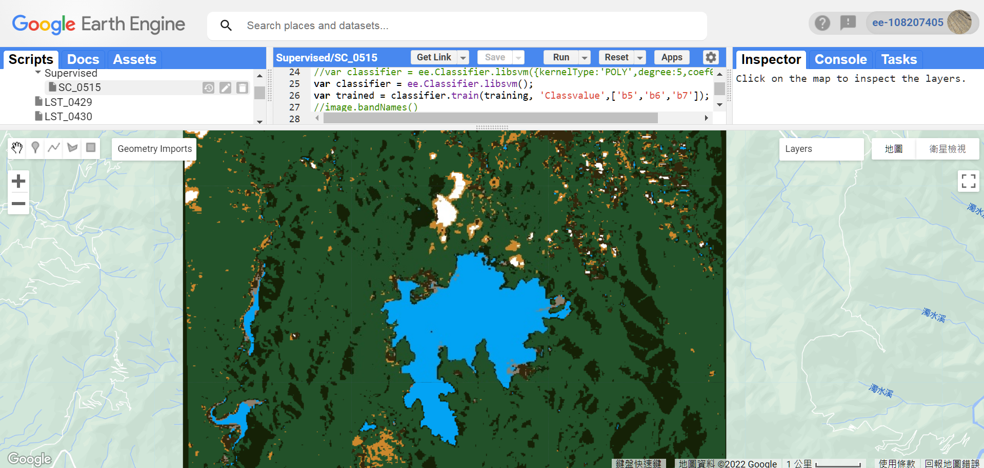
EarthEngine

Slide 11
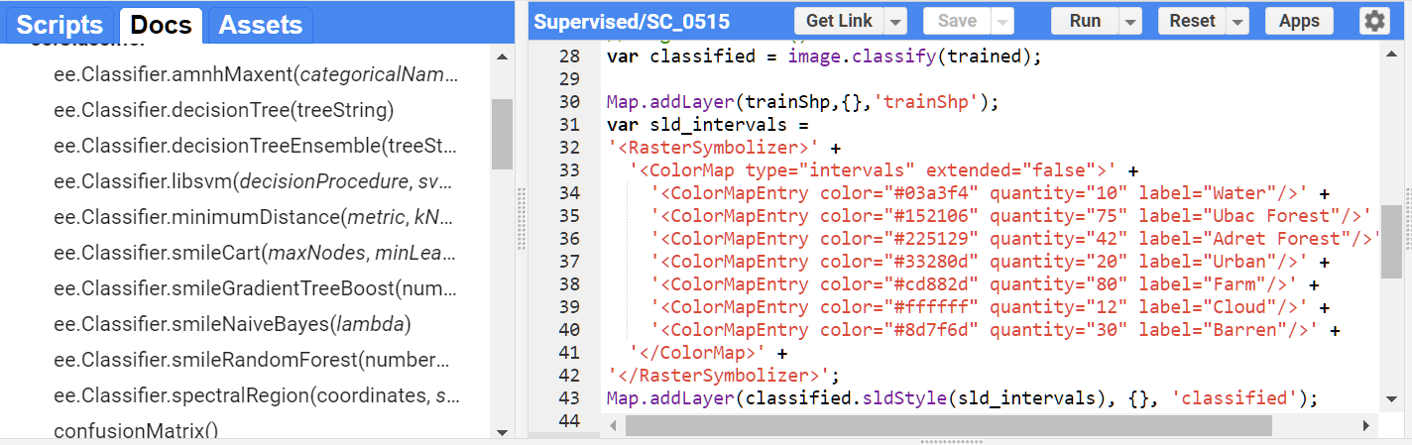
分類演算法 與 分類上色

Slide 12
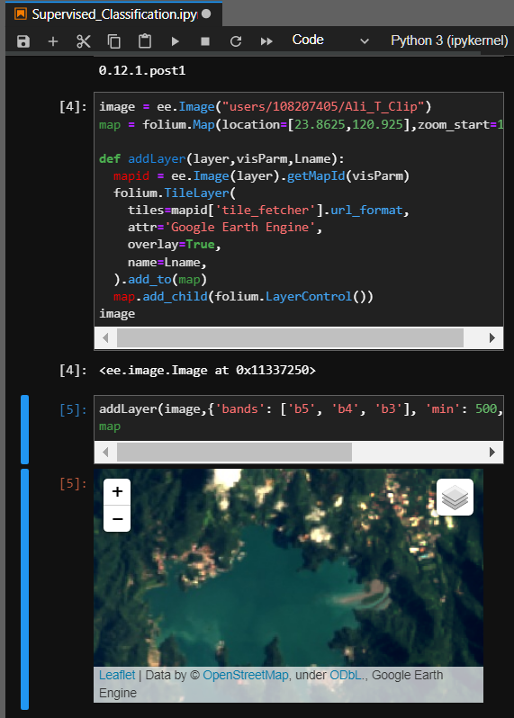
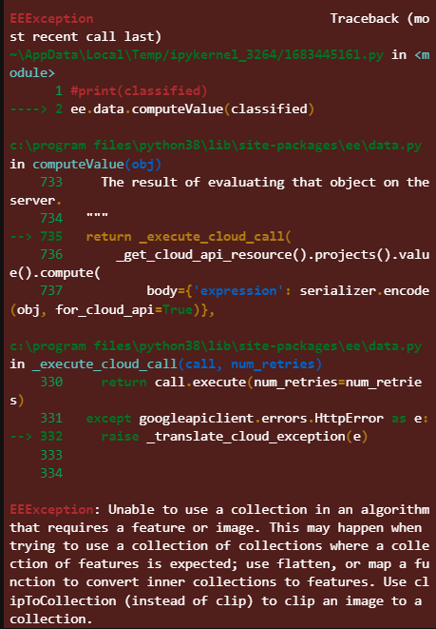
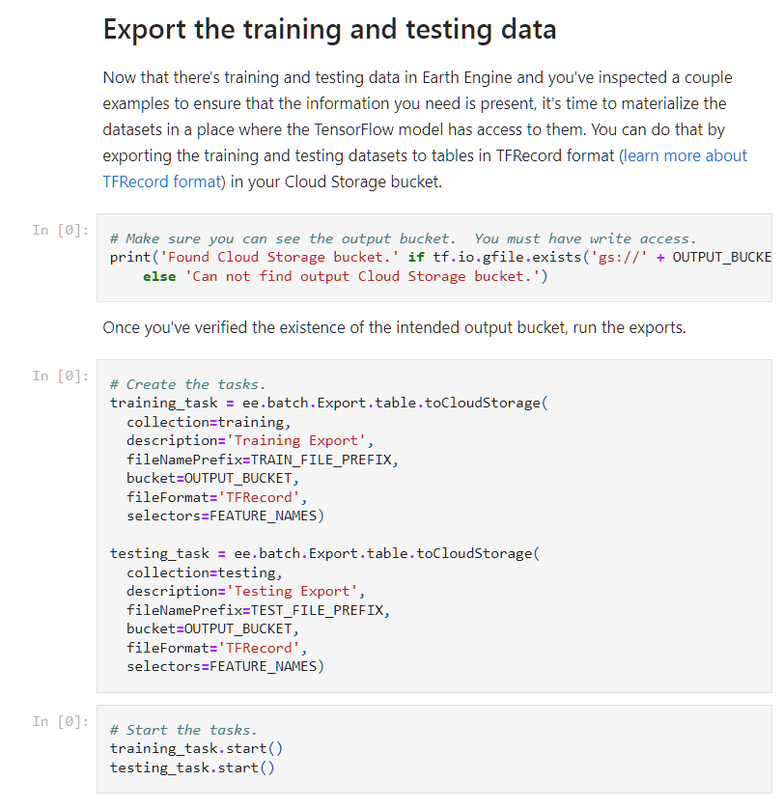
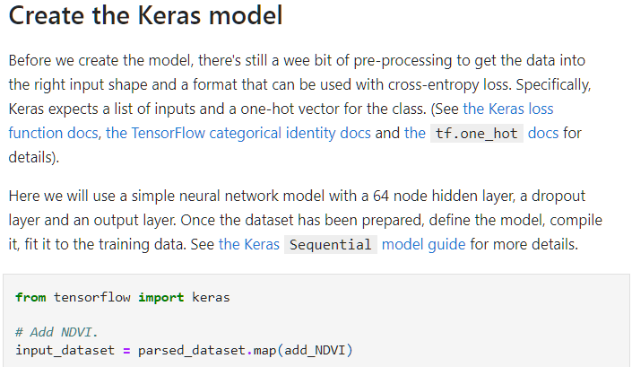

Slide 13
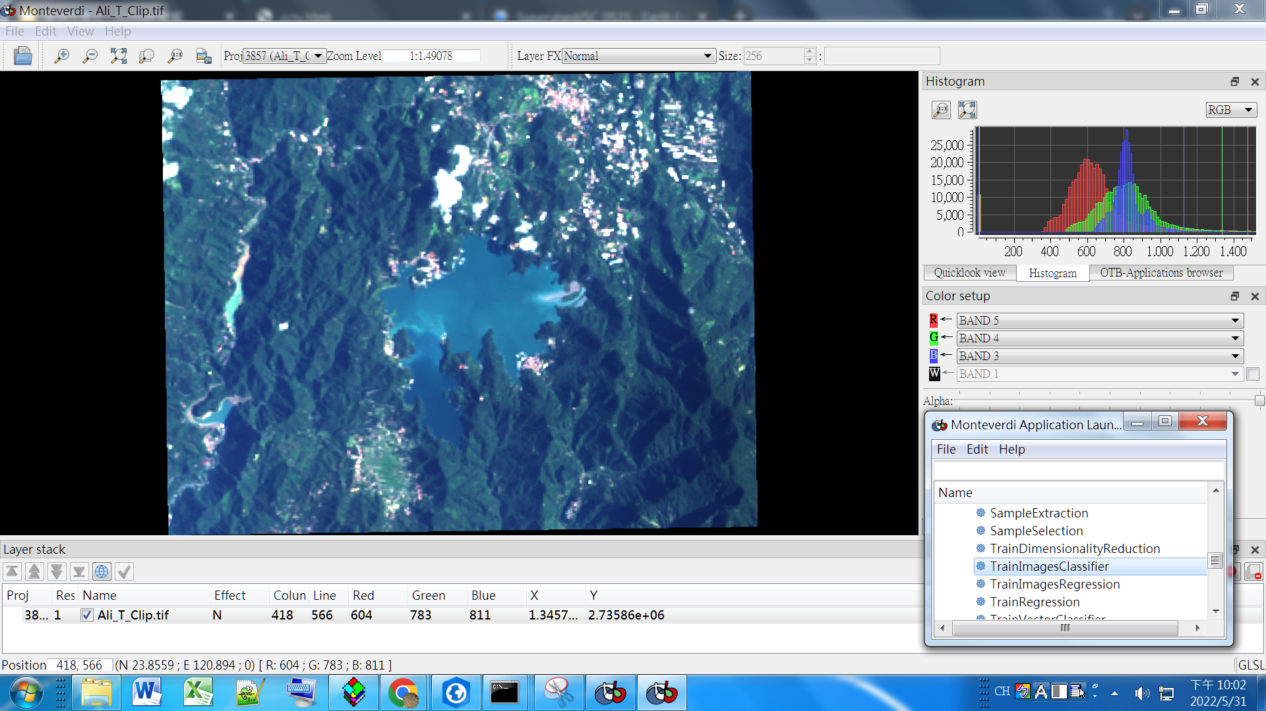
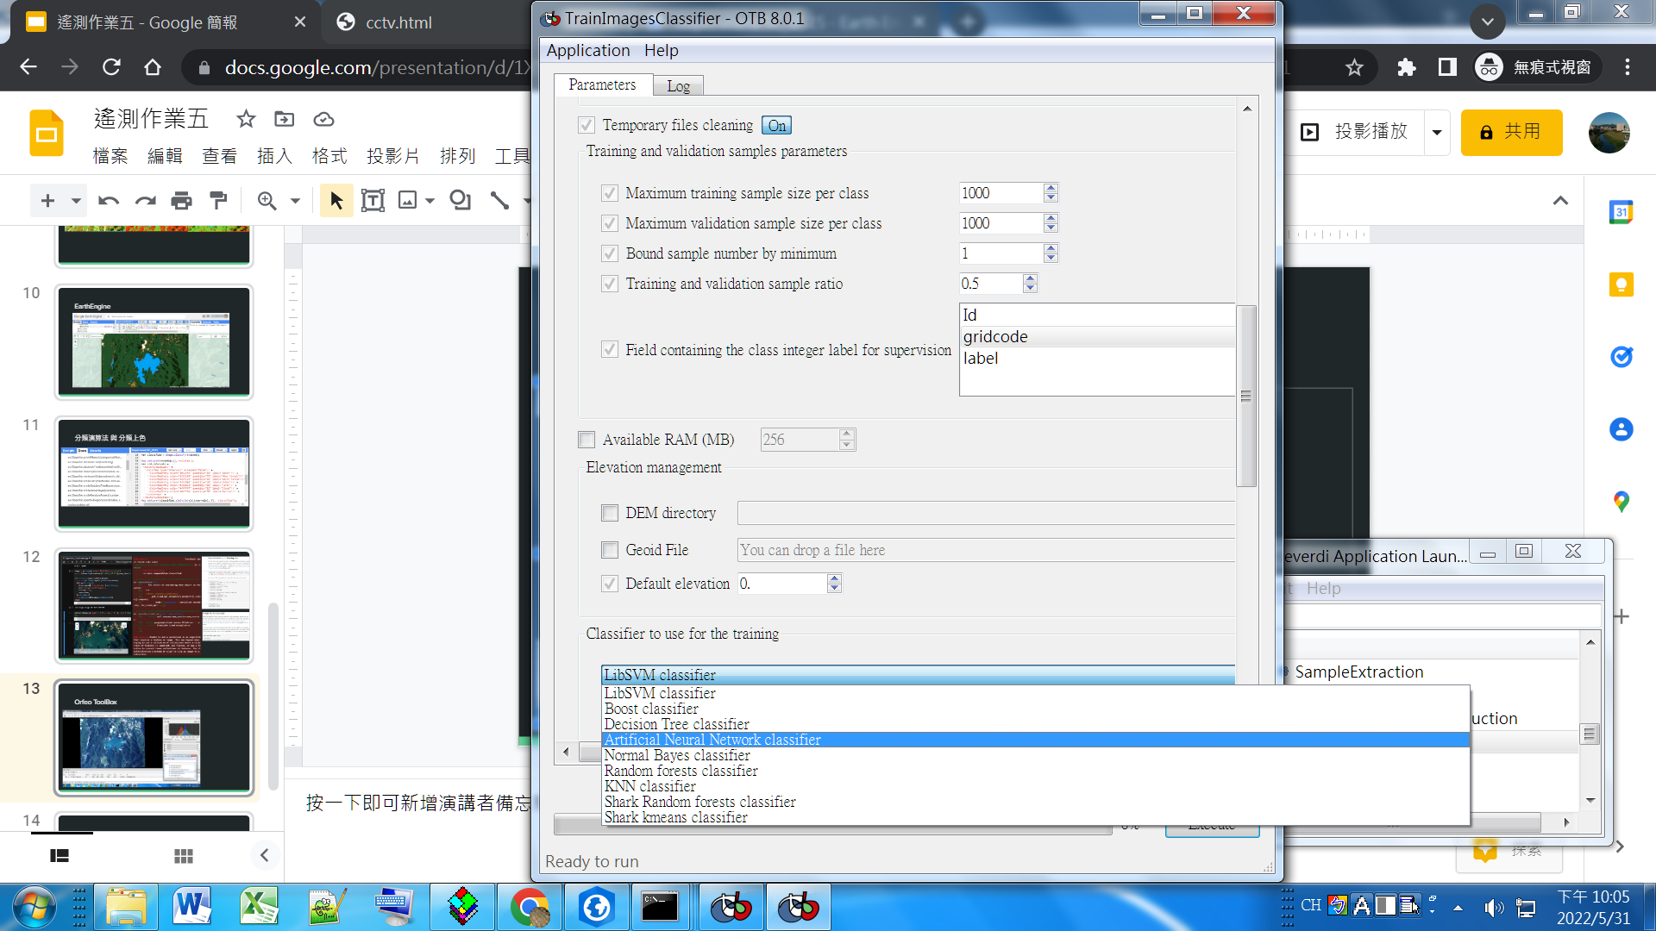
Orfeo ToolBox

Slide 14
CommendLine Client
otbcli_TrainImagesClassifier
-io.il E:\Homework\RemoteSensing\RS0511\Ali_T_Clip.tif
-io.vd E:\Homework\RemoteSensing\RS0511\Orfeo\Sample\LandUse0525P_5p.shp
-sample.vfn gridcode
-io.out E:\Homework\RemoteSensing\RS0511\Orfeo\SVMClassification0527
otbcli_ImageClassifier
-in E:\Homework\RemoteSensing\RS0511\Ali_T_Clip.tif
-model E:\Homework\RemoteSensing\RS0511\Orfeo\SVMClassification0527
-out E:\Homework\RemoteSensing\RS0511\Orfeo\SVMClassification0527.tif

Slide 15
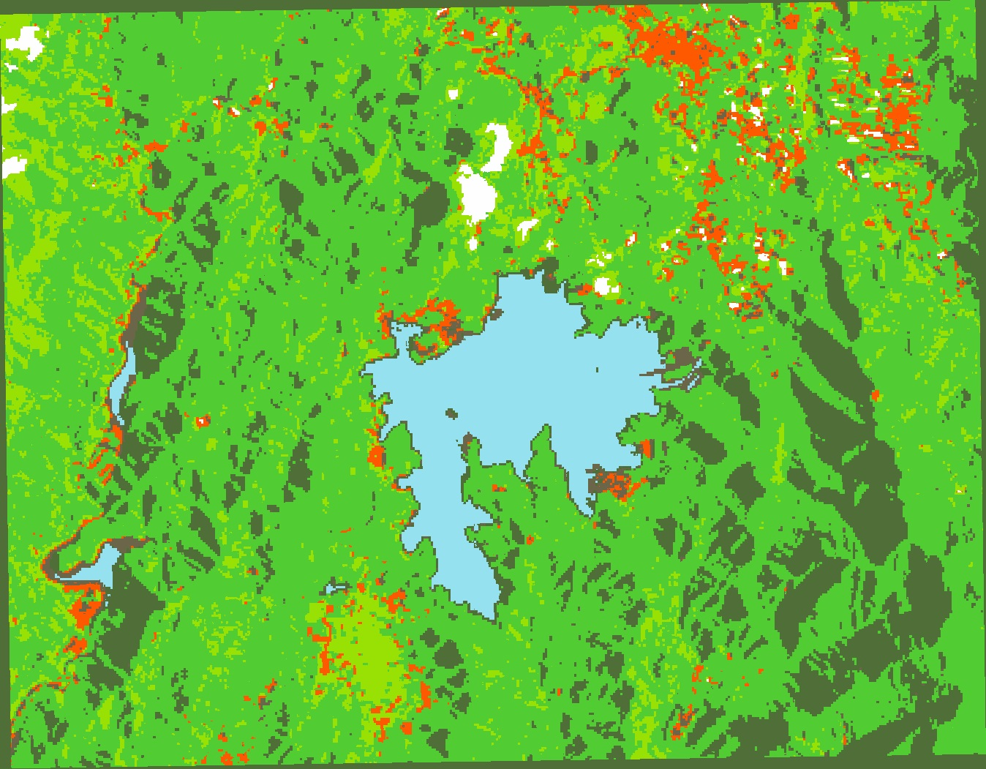
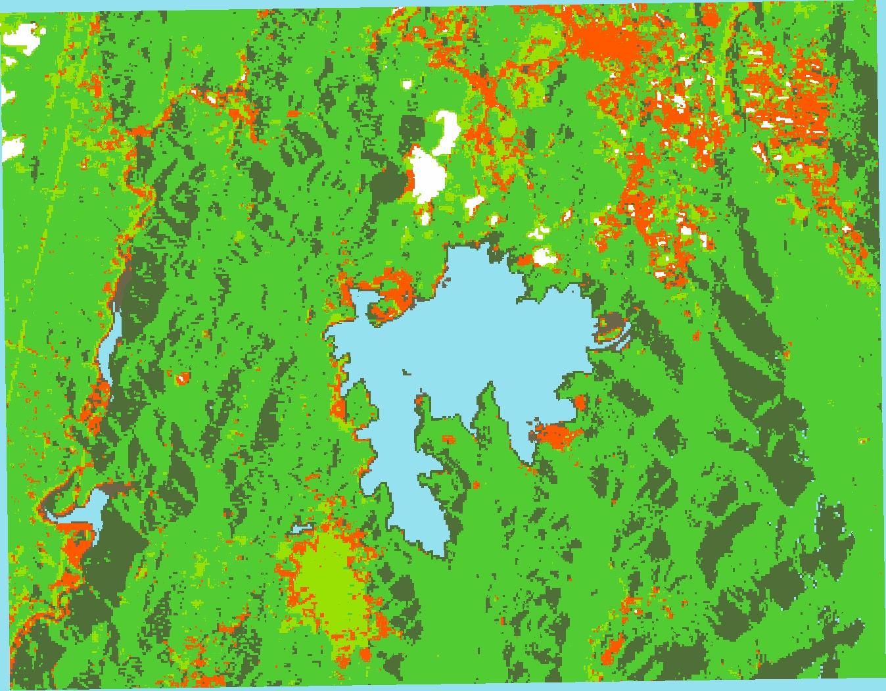
K Nearest Neighbor
LibSVM

Slide 16
碰到的問題
雲 v.s 台灣特產 鐵皮屋頂
WMTS 利用
陰影區(地形改正、雲)

Slide 17
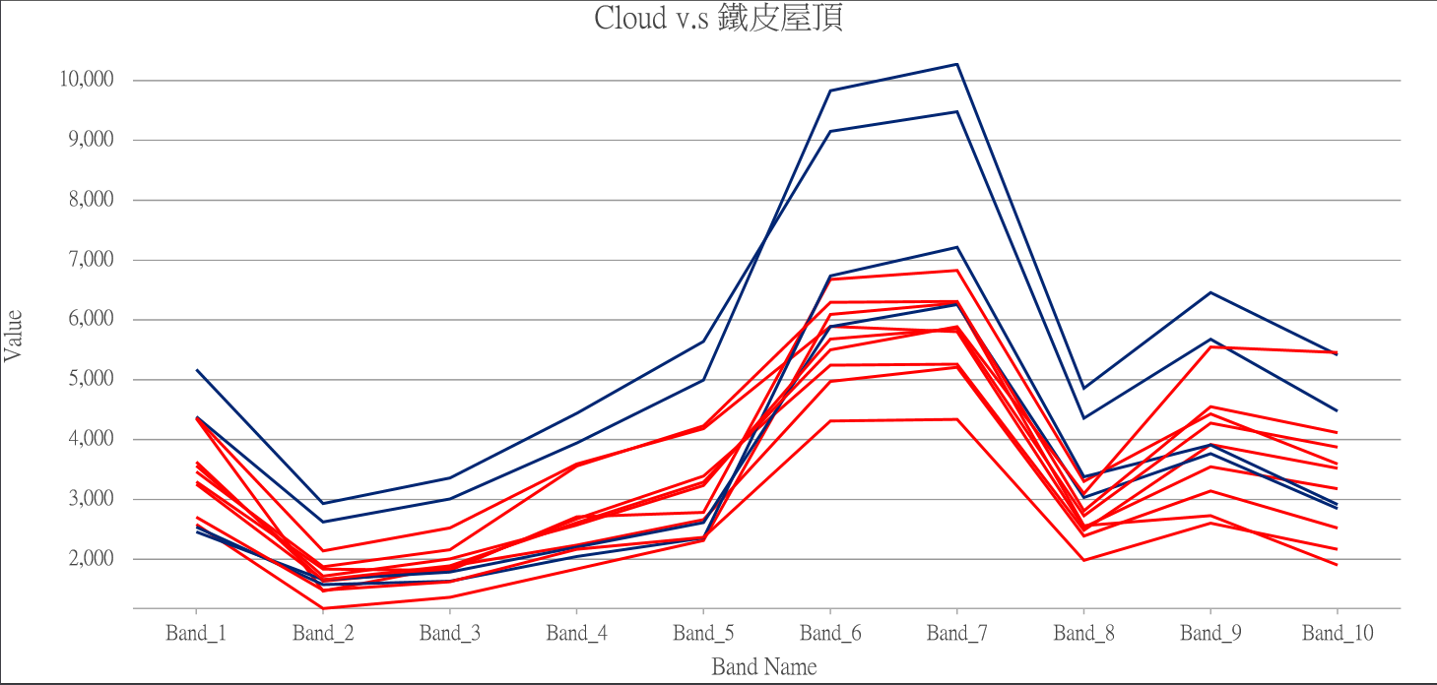
雲 v.s 鐵皮屋頂

Slide 18
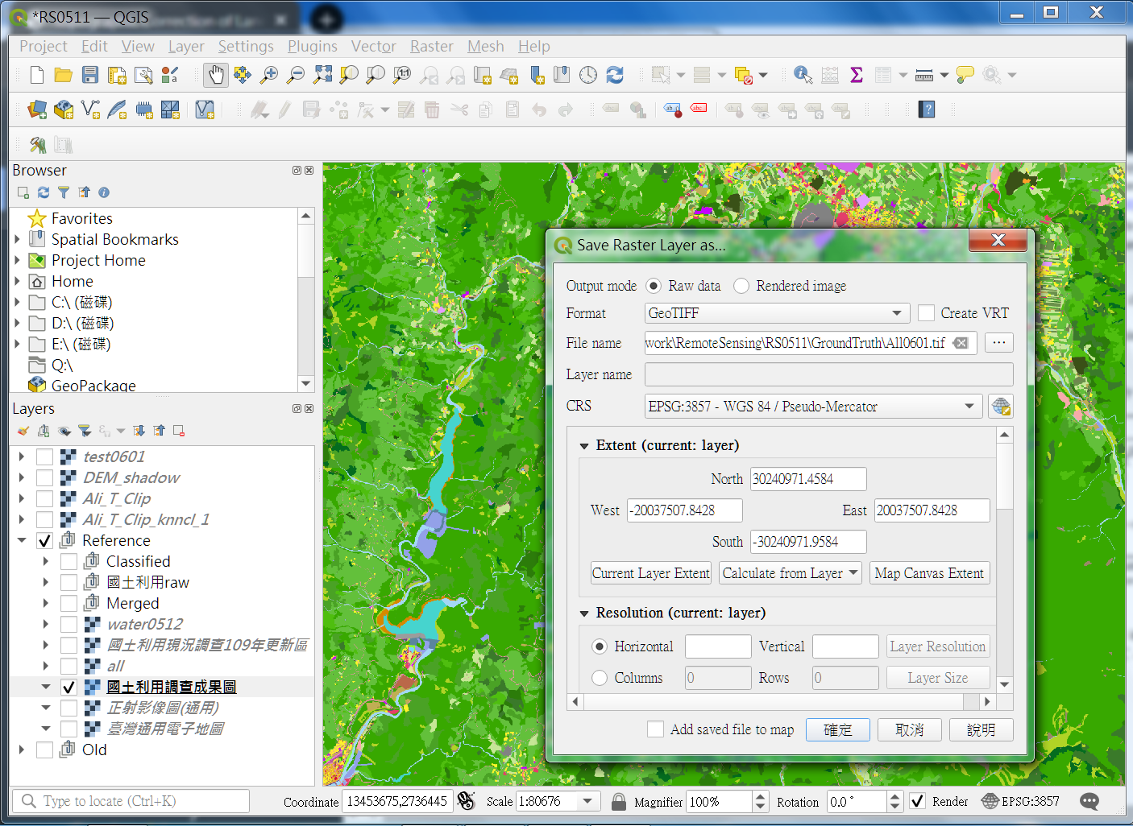
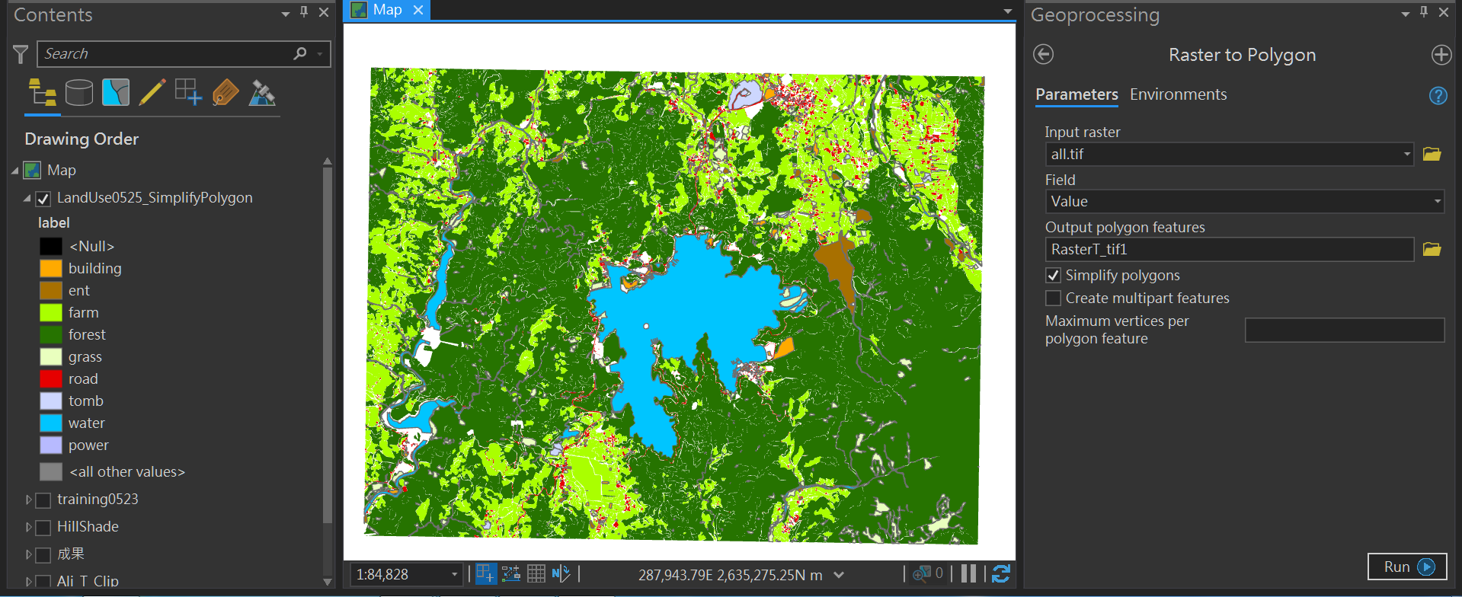
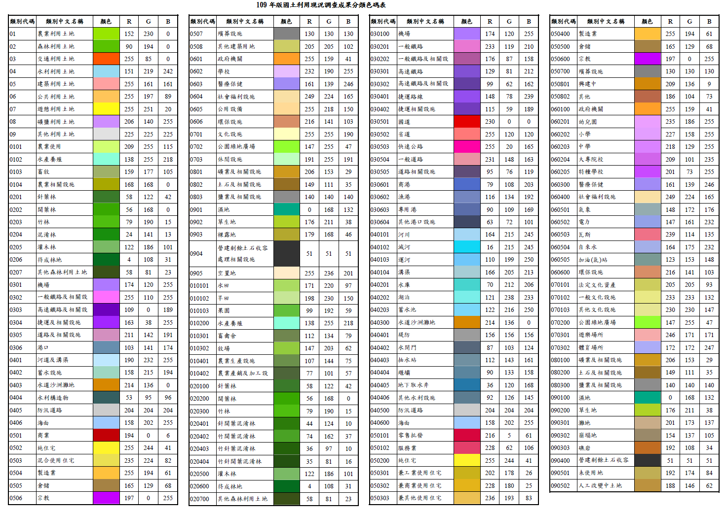
WMTS 擷取

Slide 19
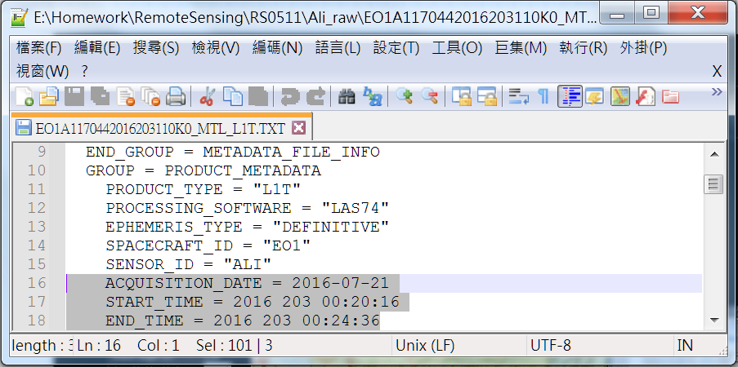
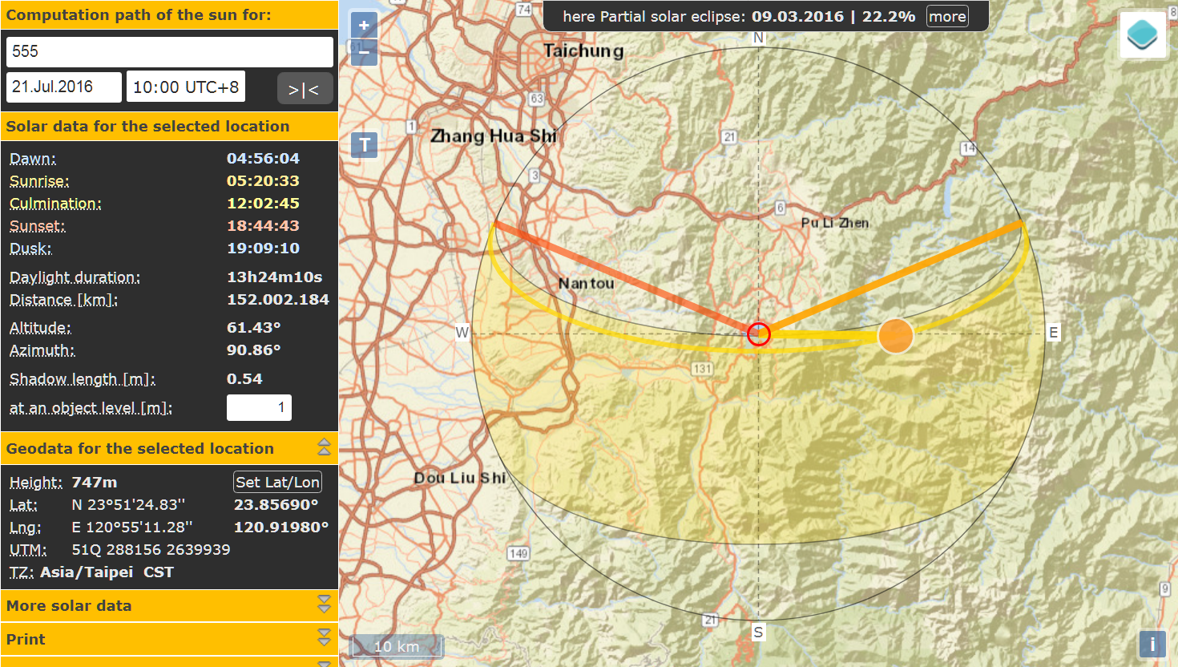
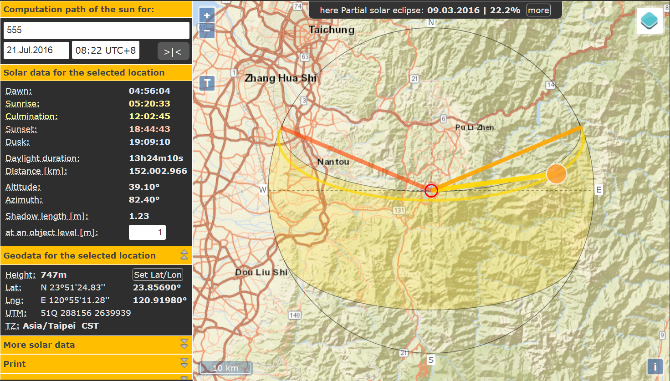
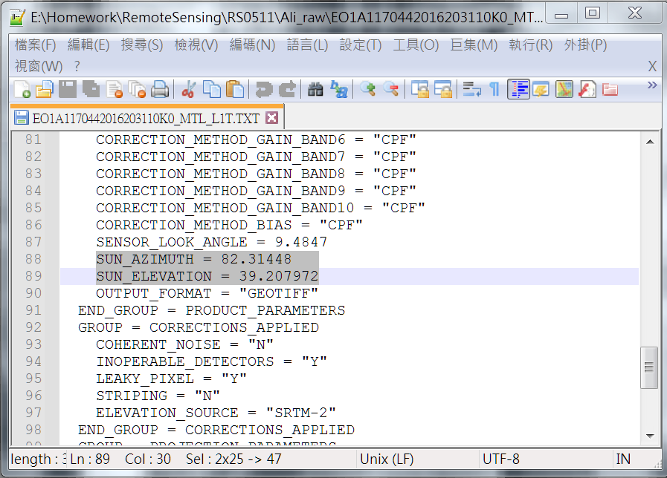
HillShade (Sun Azimuth & Altitude)
https://www.suncalc.org/#/23.8569,120.9198,10/2016.07.21/10:00/1/3

Slide 20
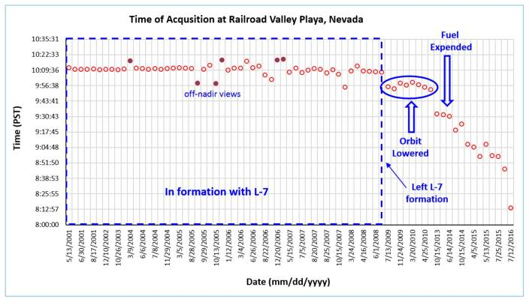
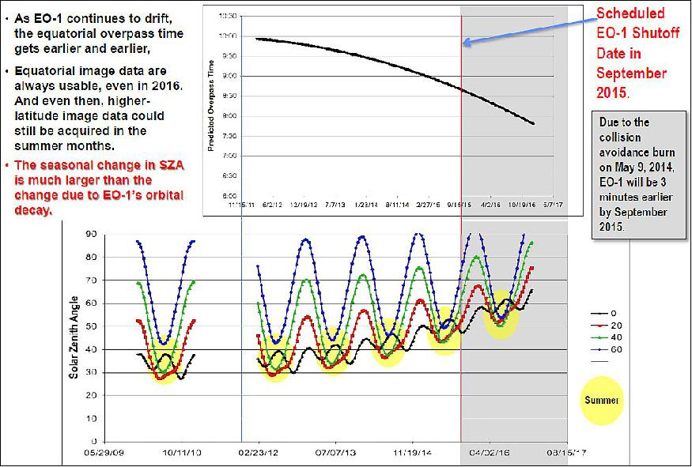
OverPass Time

Slide 21
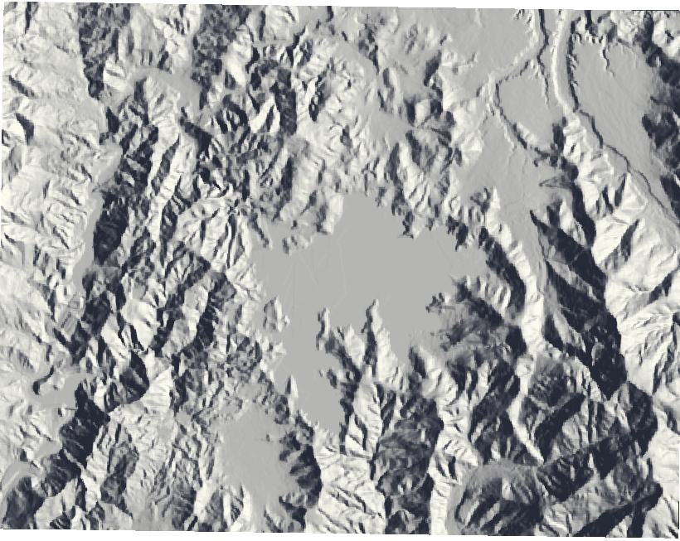
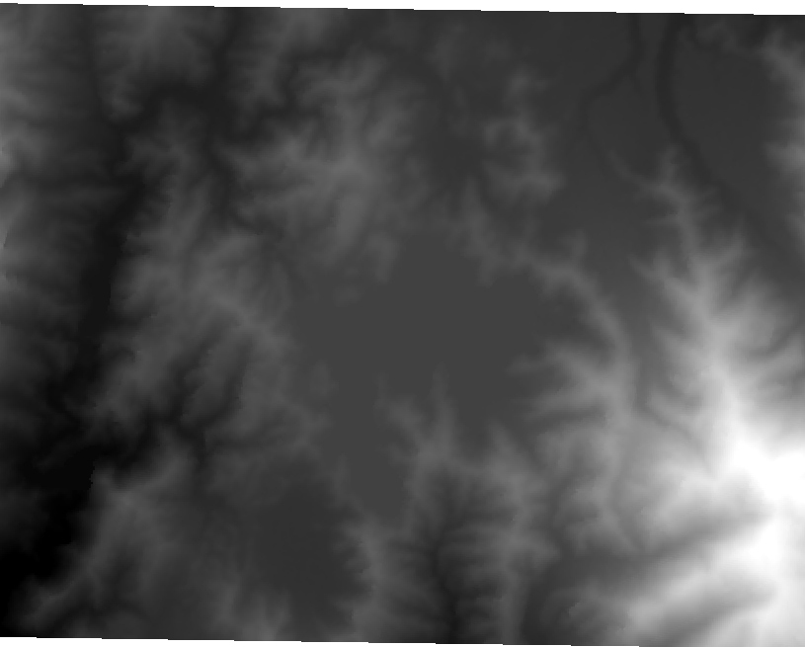
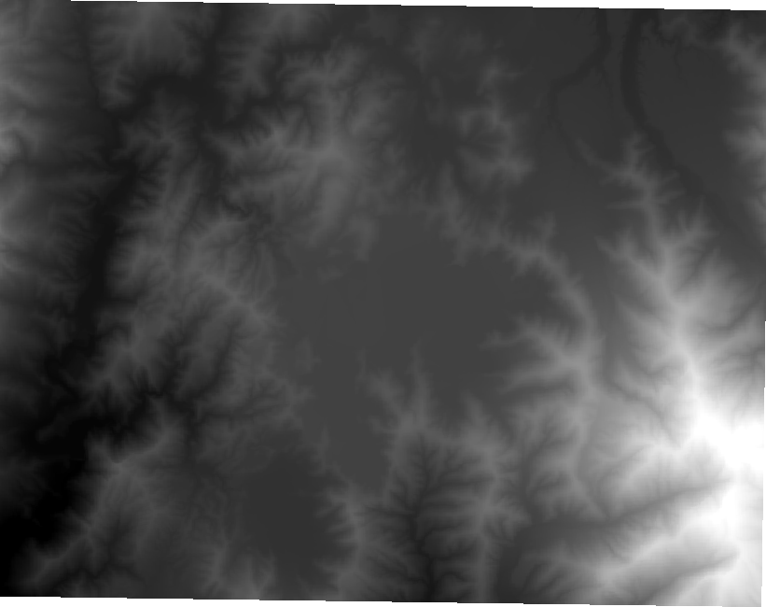
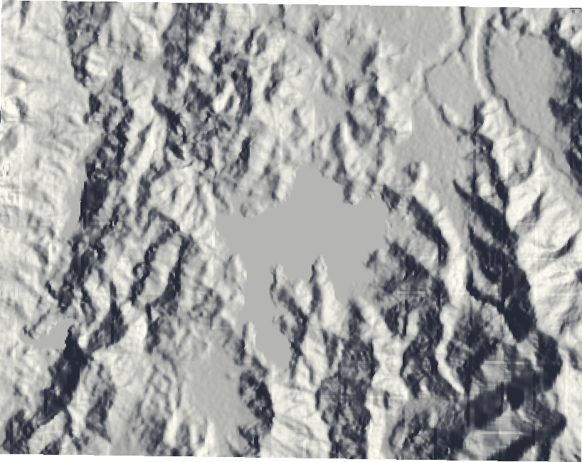
DEM to HillShade

Slide 22
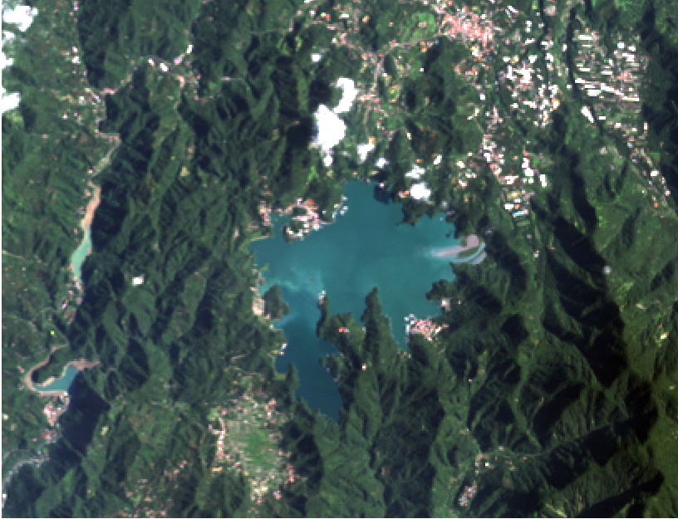
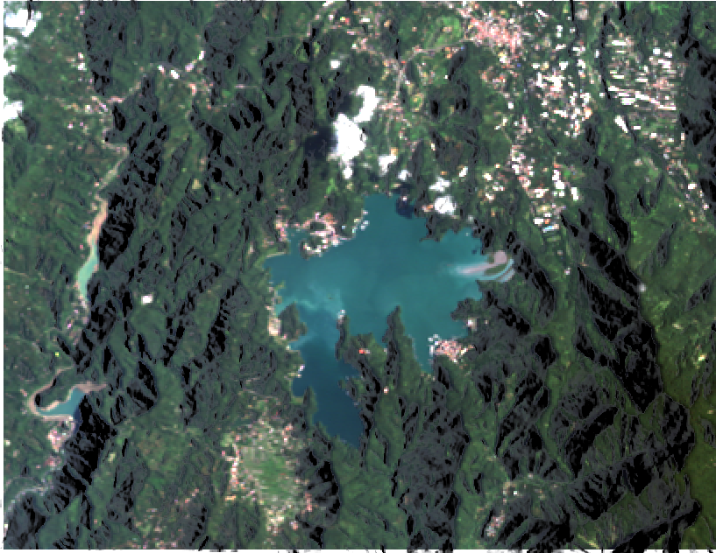

Slide 23
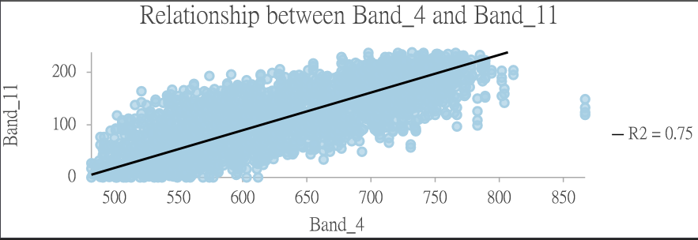
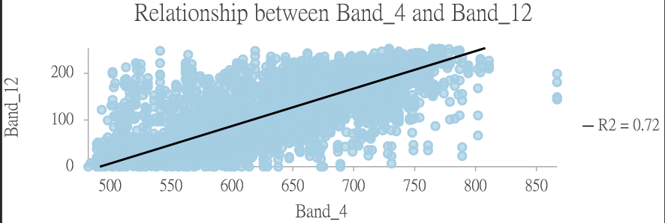
SRTM Band4
y=-340.30943 + 0.71677 x
SRTM (Band11) Band4
y=-340.30943 + 0.71677 x
MOI(Band12) Band4
y = -394.55559 + 0.80267 x

Slide 24
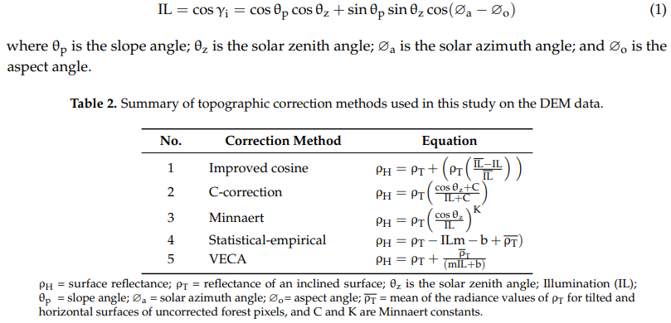
Topographic Correction

Slide 25
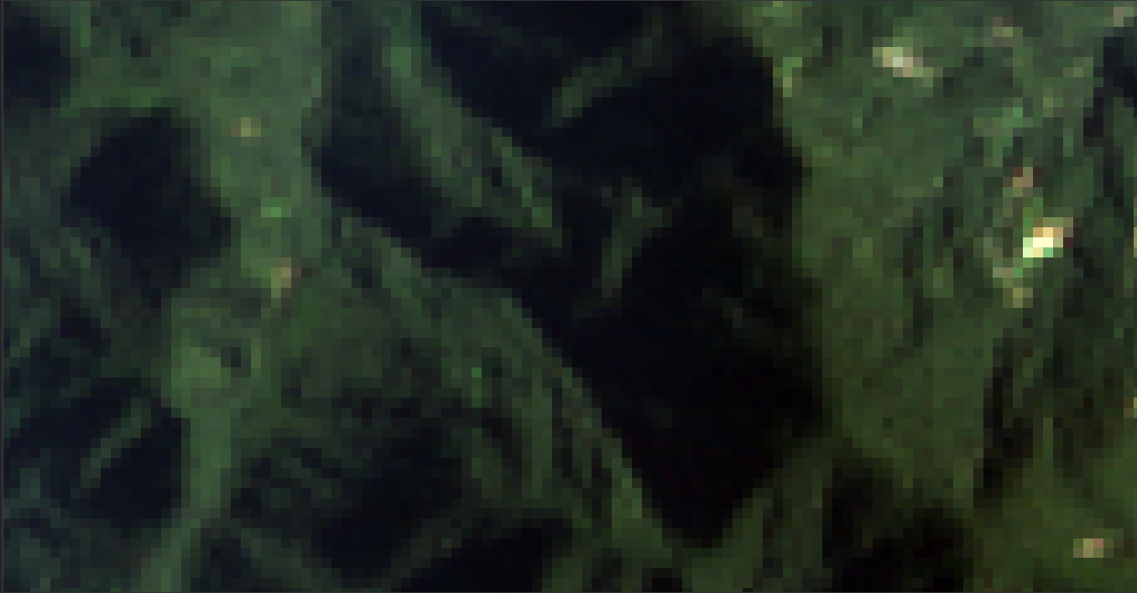
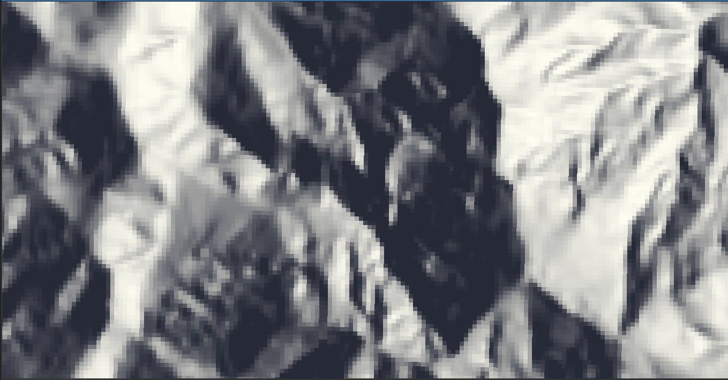
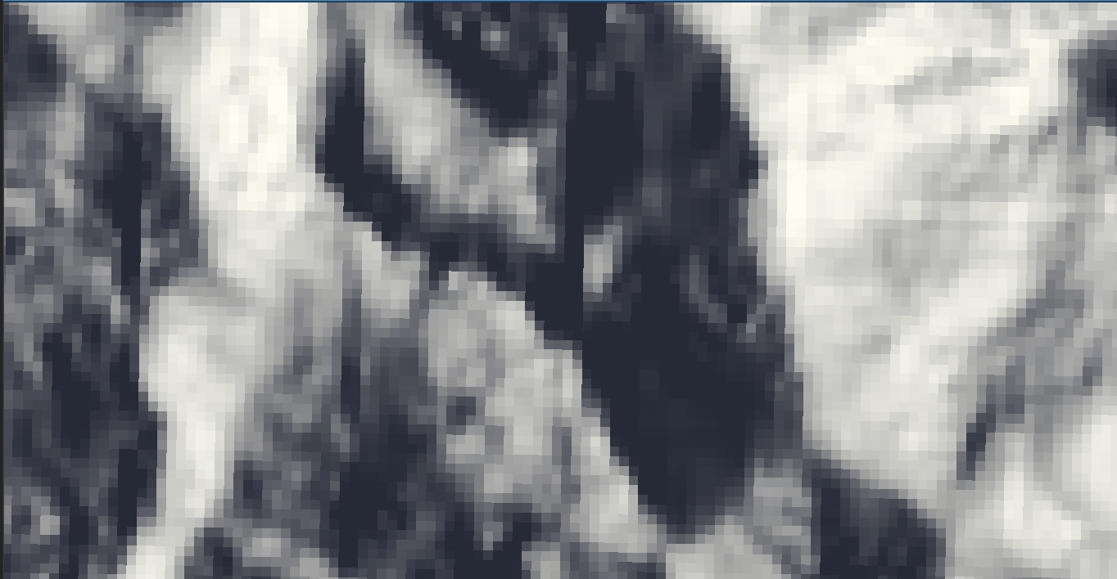
Geometric Correction

Slide 26
小結
推薦
工具 - Orfeo ToolBox
分類演算法 - Support Vector Machine (正確性較高，但運算量較大)
-K Nearest Neighbor (折衷方案)

Slide 27
報告結束
謝謝大家

